Slide 1
프로젝트
FANCY PLANET
2013184009 박신석
2013184018 유상건
2013184019 유재용

Slide 2



contents
게임 소개
개발 및 연구
개발 일정
게임 소개
핵심 요소(특징)
개발 환경
연구 목적
중점 연구 분야
역할 분담
개발 일정

Slide 3
게임 소개
타이틀 | FANCY PLANET
장르 | 1인칭 FPS
플랫폼 | pc
“변화하는 환경에 적응해 제한시간 내에
적을 가장 많이 처치하라!”

Slide 4
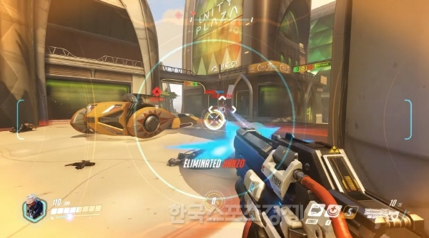
게임 소개
기본적인 fps게임의 틀을 따른다.
게임 내에는 3가지 캐릭터가 존재하며, 캐릭터마다 자기의 특징을 살린 기본공격, 스킬, 이동기술을 가지고 있다. 이를 활용하여 제한시간 내에 상대보다 킬 스코어를 많이 올리면 게임에서 승리하게 되는 서바이벌 형식의 게임이다.
<우리 게임의 모티브가 될 오버워치 인게임 화면>
출처 : http://www.sporbiz.co.kr/news/articleView.html?idxno=33944

Slide 5
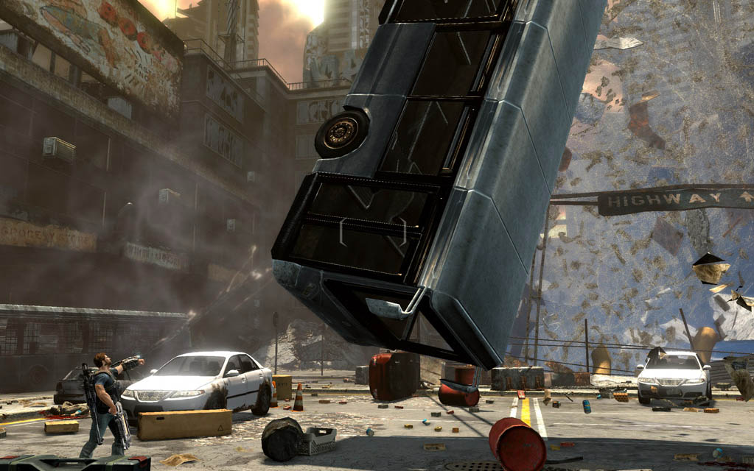
게임 소개
그와 더불어 환경의 변화라는 요소가 추가된다.
게임 내에 적용될 환경의 변화는 “중력”, “밤과 낮” 두 가지이다.
이 두가지 환경변화에 따라 유리한 환경에 놓이는 캐릭터와
불리한 환경에 놓여지는 캐릭터가 나뉘게 될 것이고
유리한 상황에 놓인 플레이어는 적극적으로 싸움을 유도할 것이고
불리한 캐릭터는 이를 극복할 방안을 찾을 것이다.
이를 통해 천편일률적인 FPS 게임의 느낌에서 벗어나며
적극적으로 싸움을 유도하여 게임의 진행속도를 높인다.
출처: http://gamerinvestments.com/video-game-stocks/index.php/tag/namco-bandai-holding-ncbdfpk/page/28/

Slide 6
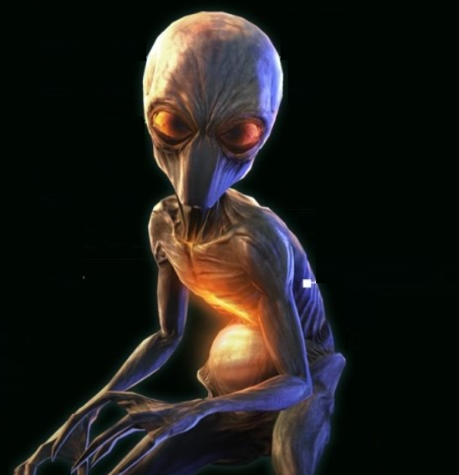
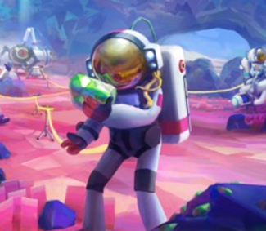
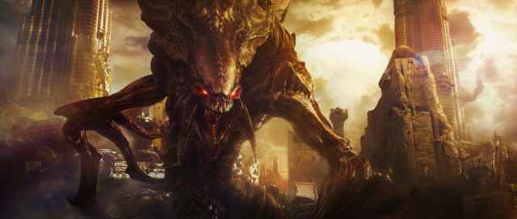
게임 소개
외계인
우주인
원시생물
1. 원거리 (레이져)
2. 중력에 영향을 받지 않음
3. 크기가 작고 체력이 낮음
1. 원거리 (총, 포)
2. 중력이 낮을 때 유리
3.
1. 근거리
2. 중력이 높을 때 유리
3.
<모티브로 할 타 게임의 캐릭터들>
출처: http://starcraft.wikia.com/wiki/File:Hydralisk_SC2_Cncpt4.jpg

Slide 7
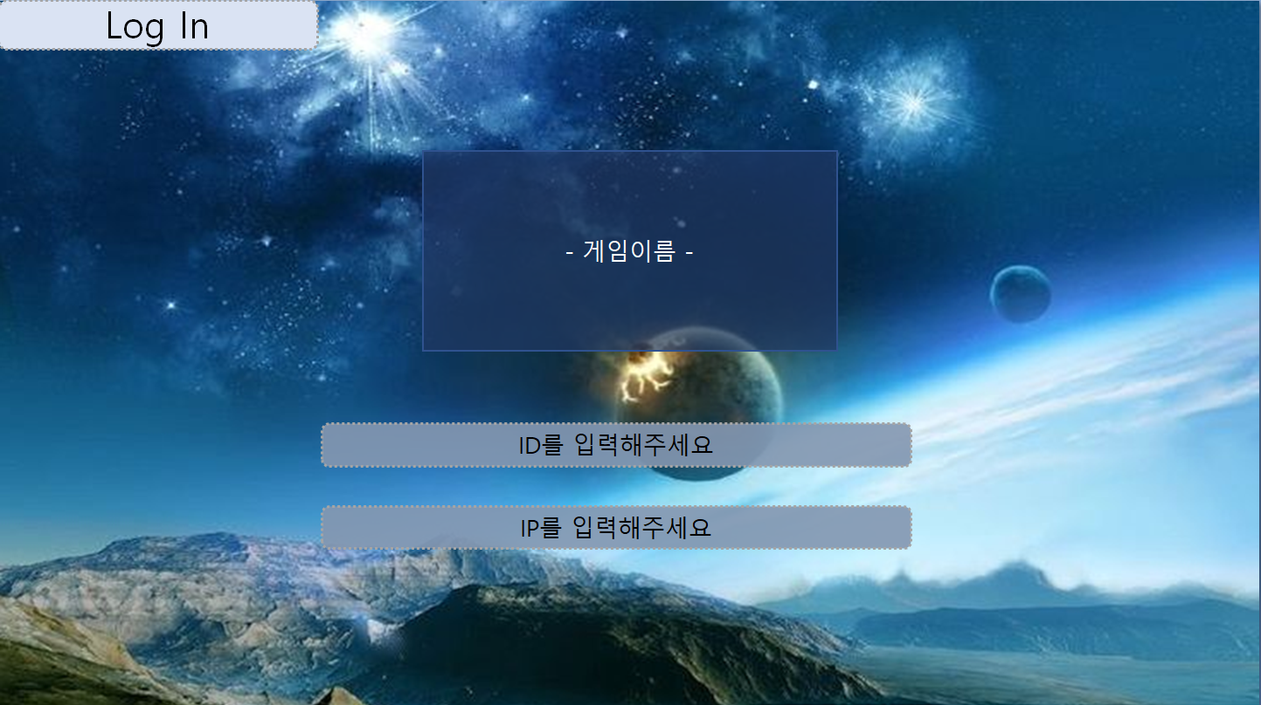
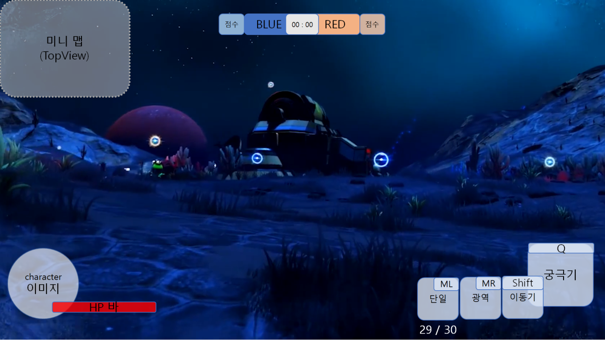
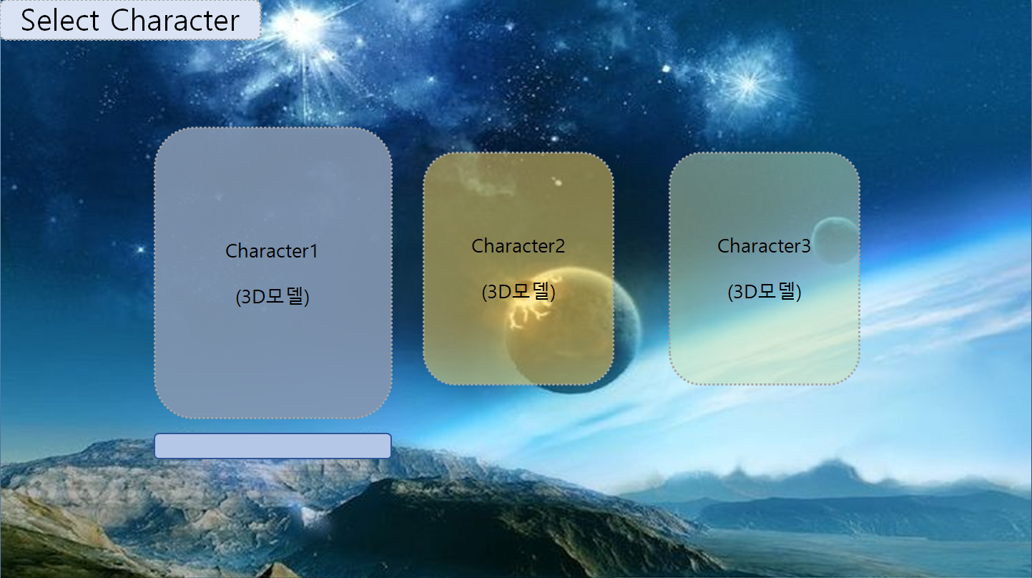
직접 만들어 본 UI 예시입니다. 우주라는 컨셉에 벗어나지 않은 배경을 채택 할 예정입니다.

Slide 8
게임 소개
맵크기 / 150x100m(직사각형)
플레이 인원 / 최대 4명
플레이 시간 / 5분
캐릭터 / 인간, 원시종족, 외계인(가제) 총 3개

Slide 9
게임 소개
`
1
2
3
4
5
6
7
8
9
0
-
+
←
Tap
q
궁극기
w
↑
e
r
재장전
t
y
u
i
o
p
[
]
\
Caps
Lock
a
←
s
↓
d
→
f
g
h
j
k
l
;
‘
Enter
Shift
특수 이동기술
z
x
c
v
b
n
m
,
.
/
Shift
Ctrl
Alt
Space
점프
한/영
한자
Fn
L.Mouse – 기본공격
R.Mouse -특수공격

Slide 10

게임 핵심요소(타 게임과의 비교)
재미 요소
시중에 많이 출시된 가장 기본적인
FPS장르에 일정 시간마다 변화하는
주변 게임 환경을 추가해 단순한
게임 플레이에서 벗어난다.

Slide 11

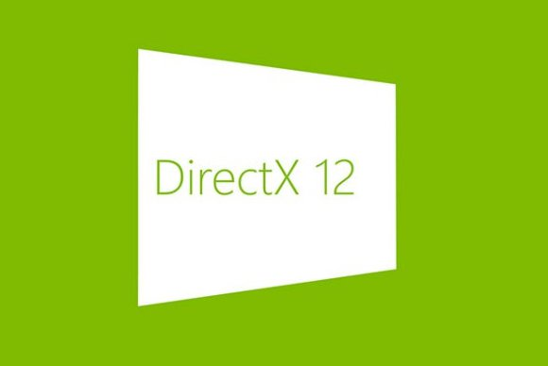


개발 환경
Visual studio 2017
Direct x 12
Asset Store

Slide 12
연구 목적
Client / 환경 변화요소(중력, 주야) 처리같은 물리 처리를
연구함으로써 그래픽스를 다루는 능력 심화
Server / Iocp를 사용한 서버 프로그램을 구현해 더 쾌적
하고 많은 클라이언트를 수용하는 서버 제작에 숙달

Slide 13
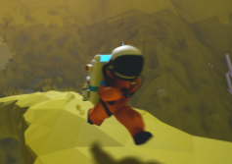

중점 연구 분야
플레이어 물리
중력 시스템
플레이어 이동에 등가속 적용
스킬 피격 시 충격에 따른 넉백 적용
플레이어마다 스킬의 특징에 따른 물리 구현
게임 전반에 적용되는 중력을 적용
수시로 중력이 변화될 수 있도록 구현
중력 변화에 따른 주변 오브젝트의 변화 구현

Slide 14
중점 연구 분야
셰이더 및 프레임워크 부분

Slide 15




역할 분담
Three encom meta!
박신석
클라이언트 – 프레임워크 제작, 충돌 처리
유상건
클라이언트 - 물리 처리 , UI 제작
유재용
서버 – iocp서버 구현

Slide 16

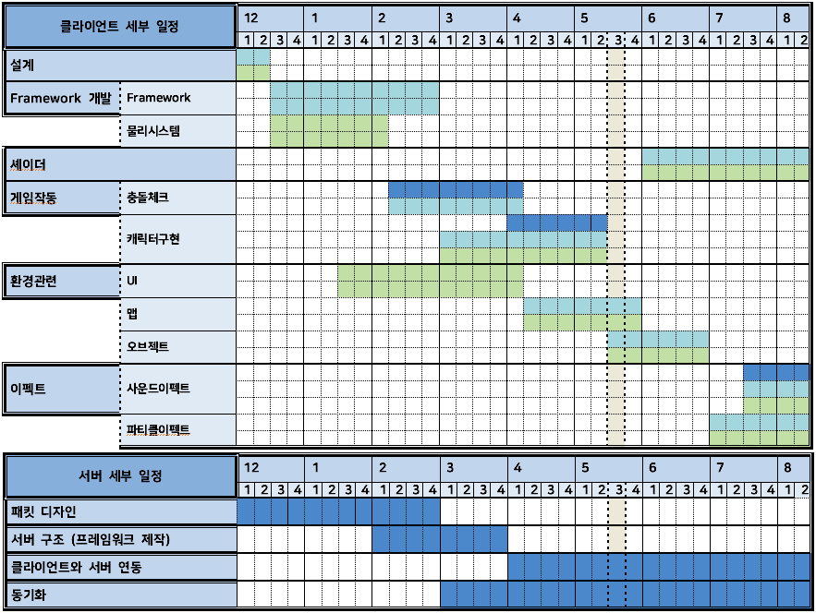
개발 일정

